Slide 1
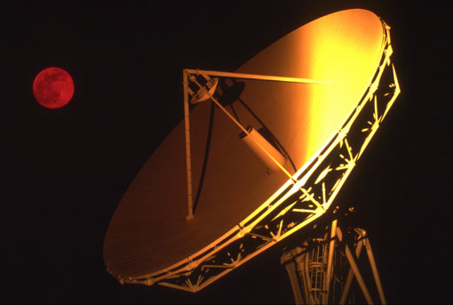

5) Всероссийская олимпиада по литературе «Сказки Пушкина» 2015 г
- диплом 2 степени.
6) Всероссийская олимпиада по окружающему миру «Дыхание природы» 2015 г
- диплом 3 степени.
12 апреля

Slide 2


Этот старт открыл космическую эру в истории человечества.
4 апреля1957.
С космодрома Байконур осуществлен пуск ракеты-носителя "Спутник", которая вывела на околоземную орбиту Первый в мире искусственный спутник Земли.

Slide 3
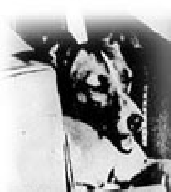

Первый в мире искусственный спутник Земли с живым существом.
3 ноября 1957 года
был запущен Второй советский искусственный спутник земли.
На его борту находилась собака Лайка.

Slide 4
Впервые в мире живые существа, побывав в Космосе, возвратились на Землю.
19 августа 1960 года
был запущен корабль-спутник «Восток»
с собаками Белка и Стрелка на борту.
20 августа 1960 года Белка и Стрелка благополучно возвратились на Землю.

Slide 5
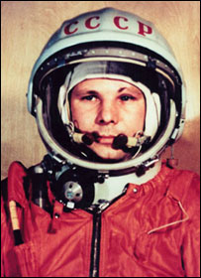
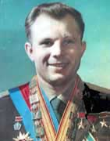

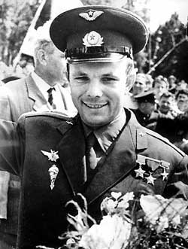
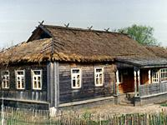
12 апреля 1961 года день торжества человеческого разума.
Этот Впервые в мире космический корабль с человеком на борту ворвался в просторы Вселенной.
В 6 часов 7 минут ракета-носитель "Восток" вывела на околоземную орбиту советский космический корабль "Восток" с советским космонавтом Юрием Гагариным.
Позывной первого космонавта Земли - «Кедр»
Полет продолжался 1 час 48 минут. После совершения одного оборота вокруг Земли спускаемый аппарат корабля совершил посадку на территории СССР в Саратовской области.

Slide 6
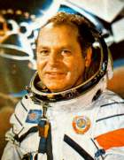

Первый суточный космический полет
совершил космонавт
Герман Степанович Титов
с 6 по 7 августа 1961 года
на космическом корабле «Восток-2».
6 августа 1961 года в девять часов утра
по московскому времени на космическом корабле «Восток-2» он поднялся на околоземную орбиту и провел на ней 25ч 11 м, облетев Землю 17 раз - столько космических зорь впервые увидел человек.
Второй космонавт мира сделал
первые фотоснимки Земли,
впервые пообедал и поужинал в невесомости,
и, главное, сумел поспать в космосе,
что было одним из важнейших экспериментов.

Slide 7
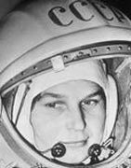
Первый в мире полет в космос женщины
осуществила
Валентина Владимировна Терешкова
16 - 19 июня 1963 г на космическом корабле «Восток-6».

Slide 8

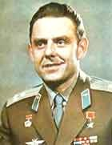
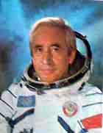
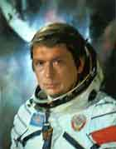
Первый в мире полет многоместного космического корабля.
12 октября 1964 года
ракета носитель "Восход" вывела на орбиту советский корабль "Восход".
Космонавты В.Комаров,
К.Феоктистов,
Б.Егоров
впервые в мире
совершали полет
без скафандров.

Slide 9
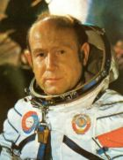
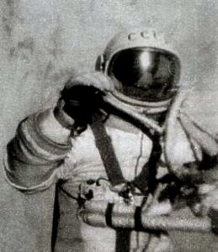
Первый в истории выход человека в открытый космос
осуществил
Алексей Архипович Леонов
18 марта 1965 года
(космический корабль «Восход-2»).
Алексей Леонов удалился от корабля на расстояние до 5 метров, провел в открытом космосе вне шлюзовой камеры 12 минут 9 секунд.

Slide 10
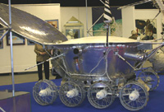

2 декабря 1971года
Спускаемый аппарат автоматической межпланетной станции "Марс-3" совершил мягкую посадку на поверхность Марса. Через 1,5 минуты после посадки станция была приведена в рабочее состояние и начала передавать на Землю видеосигнал.

Slide 11
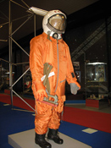
Первые страны, отправившие своих людей в космос
СССР 12 апреля 1961
США 20 февраля 1962
Чехословакия 2 марта 1978
Польша 27 июня 1978
ГДР (Восточная Германия) 26 августа 1978
Болгария 10 апреля 1979
Венгрия 26 мая 1980
Вьетнам 23 июля 1980
Куба 18 сентября 1980
Монголия 22 марта 1981

